Slide 1
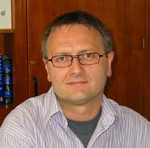
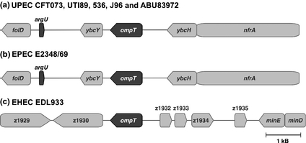
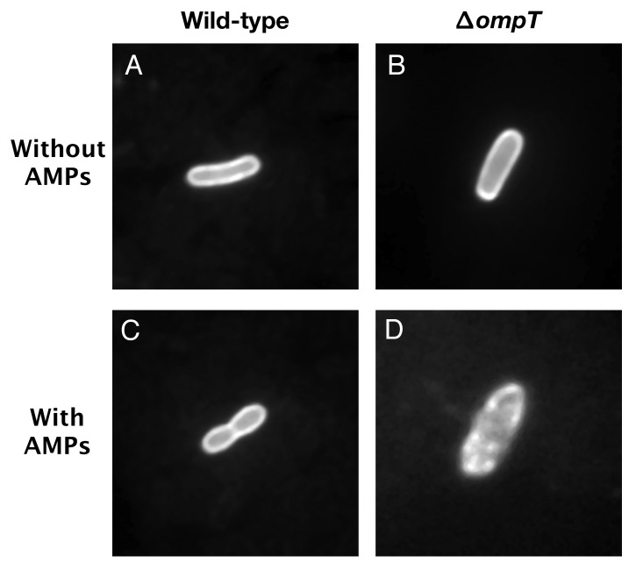
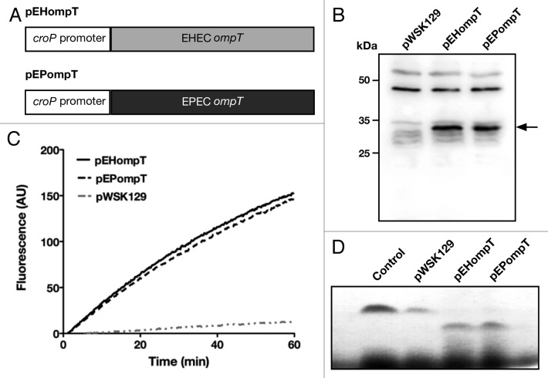
Conférencier invité département de Biochimie
Le mercredi
4 juin 2014
à 11h
Local Z8-1049
Pr Hervé Le Moual
Associate Professor
Department of Microbiology and Immunology
McGill University
Conférence : Résistance des bactéries aux peptides antimicrobiens de l’hôte

